Slide 1
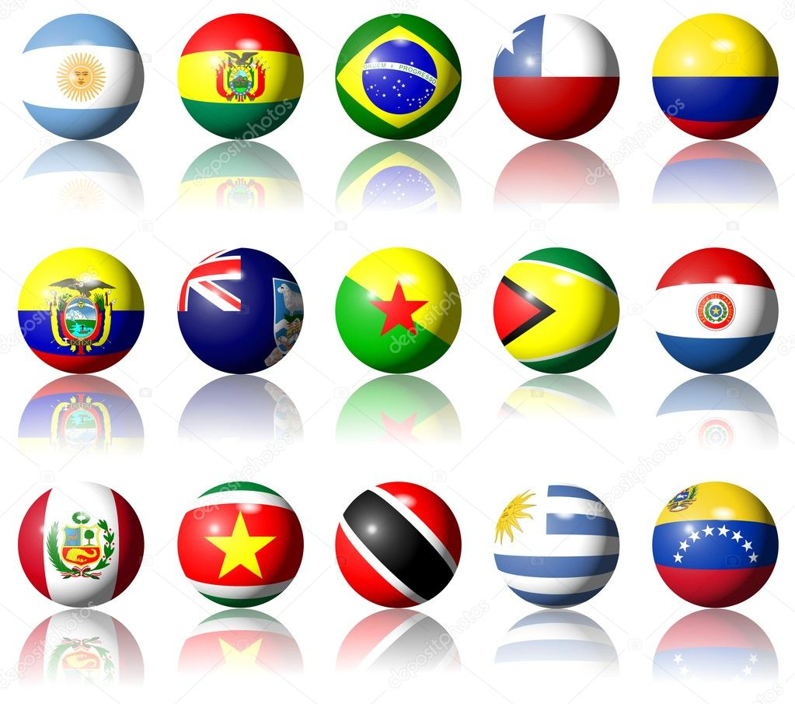
Ибероамерканские страны в современном мире
Майнор департамента зарубежного регионоведения
Факультета мировой экономики и мировой политики НИУ ВШЭ

Slide 2
Содержание майнора
История, государство и политика ибероамериканских стран
Международные отношения и дипломатия ибероамериканского мира
Экономика и бизнес современной Ибероамерики: особенности и перспективы
Социум, религия и культура в ибероамериканском мире

Slide 3
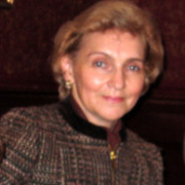
История, государство и политика ибероамериканских стран
Преподаватели
История государств Пиренейского полуострова
История американских колоний
Особенности государственного устройства
Специфика политических перспектив
Волосюк Ольга Виленовна
Доктор исторических наук,
профессор Департамента
зарубежного регионоведения

Slide 4
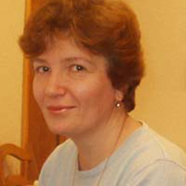
Международные отношения и дипломатия ибероамериканского мира
Преподаватели
Актуальные вопросы истории международных отношений
Особенности двухсторонней и многосторонней дипломатии
Волосюк Ольга Виленовна
Борзова Алла Юрьевна,
Доктор исторических наук,
Приглашенный профессор Департамента
зарубежного регионоведения
Доктор исторических наук,
профессор Департамента
зарубежного регионоведения

Slide 5
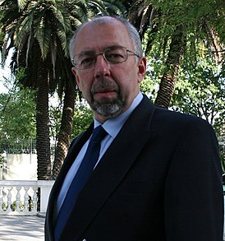
Экономика и бизнес современной Ибероамерики: особенности и перспективы
Преподаватель
Экономическое развитие государств
Экономические взаимоотношения в регионе
Взаимосвязь с процессами, происходящими в мировой экономической системе
Школяр Николай Андреевич
Доктор экономических наук,
Приглашенный профессор Департамента
зарубежного регионоведения

Slide 6
Социум, религия и культура в ибероамериканском мире
Преподаватели
Изучение социальной сферы
Анализ религиозных особенностей
Знакомство с культурой
Борзова Алла Юрьевна, Доктор исторических наук,
профессор Департамента
зарубежного регионоведения

Slide 7
Контакты
Ответственное лицо за майнор:
Доктор исторических наук, профессор департамента зарубежного регионоведения Факультета мировой экономики и мировой политики НИУ ВШЭ
Волосюк Ольга Виленовна
ovolosiuk@hse.ru

Slide 8
Ждем всех желающих на майноре!
Майнор откроет перед всеми
новые возможности в жизни

